Slide 1

Бот “Educatoo”
“Лучше потратить минуту на понимание мудрости, чем потерять все из-за недопонимания”
Каргин Глеб
Автор: Каргин Глеб Павлович

Slide 2
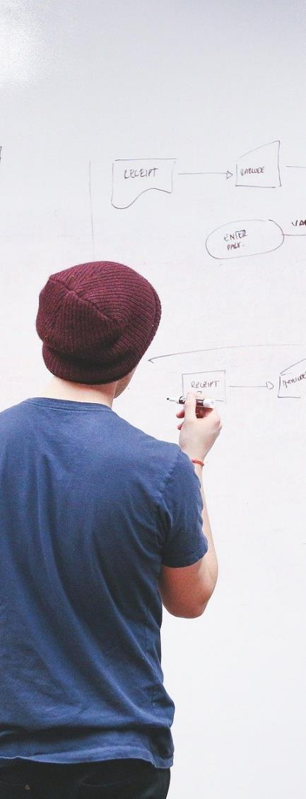

Идея проекта
Духовное развитие
Самоорганизация
Культурное развитие

Slide 3


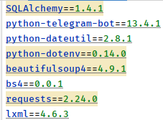

Описание реализации
Особенности
Данный проект расположен на хостинге Heroku
Имеет почту службы поддержки с обратной связью
Использованные технологии

Slide 4
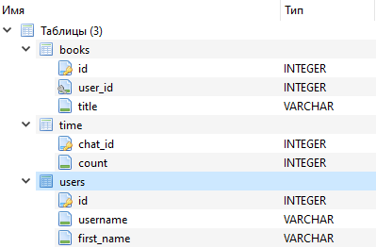
Схема БД

Slide 5
Заключение
Данный проект был в первую очередь, создан для собственного использования, где был одобрен и взят на вооружение. Поэтому я доволен проделанной работой.

Slide 6

Ф
Спасибо

